Slide 1
Declaración del Milenio
Organización de las Naciones Unidas
Ezequiel Blanco García
Fecha: ____________

Slide 2
Introducción
• Adoptada el 8 de septiembre del año 2000.
• Firmada por 189 Estados Miembros.
• Establece compromisos globales para el desarrollo.
• Busca promover paz, derechos humanos y reducción de pobreza.

Slide 3
Contexto Histórico
• Celebrada en la Cumbre del Milenio en Nueva York.
• Inicio del siglo XXI con grandes desafíos globales.
• Enfoque en cooperación internacional.
• Base para los Objetivos de Desarrollo del Milenio (ODM).

Slide 4
Objetivos de Desarrollo del Milenio
1. Erradicar la pobreza extrema y el hambre.
2. Lograr enseñanza primaria universal.
3. Promover igualdad de género.
4. Reducir mortalidad infantil.
5. Mejorar salud materna.
6. Combatir enfermedades.
7. Sostenibilidad ambiental.
8. Asociación mundial para el desarrollo.

Slide 5
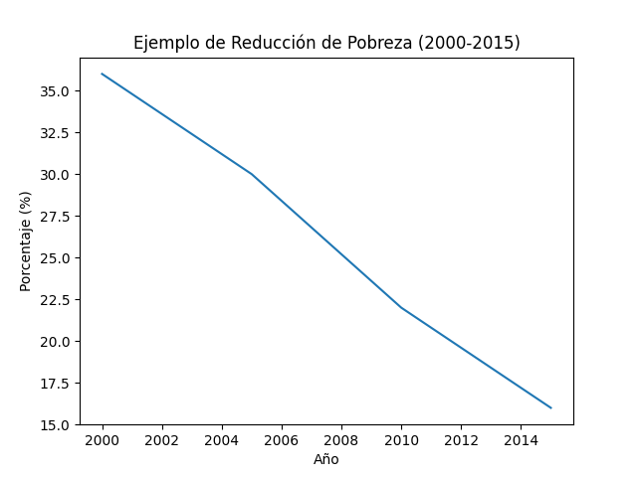
Impacto de los ODM

Slide 6
Importancia
• Compromiso global sin precedentes.
• Mejoras en educación y salud.
• Reducción significativa de pobreza.
• Fortalecimiento de cooperación internacional.

Slide 7
Transición a los ODS
• En 2015 se adoptan los Objetivos de Desarrollo Sostenible.
• Agenda 2030 con 17 objetivos.
• Continuación del compromiso global.
• Mayor enfoque en sostenibilidad e inclusión.

Slide 8
Conclusión
La Declaración del Milenio representó un paso decisivo hacia la cooperación internacional y el desarrollo humano. Sentó las bases para los actuales Objetivos de Desarrollo Sostenible y demostró que el trabajo conjunto entre naciones es esencial para enfrentar los desafíos globales.

